Slide 1
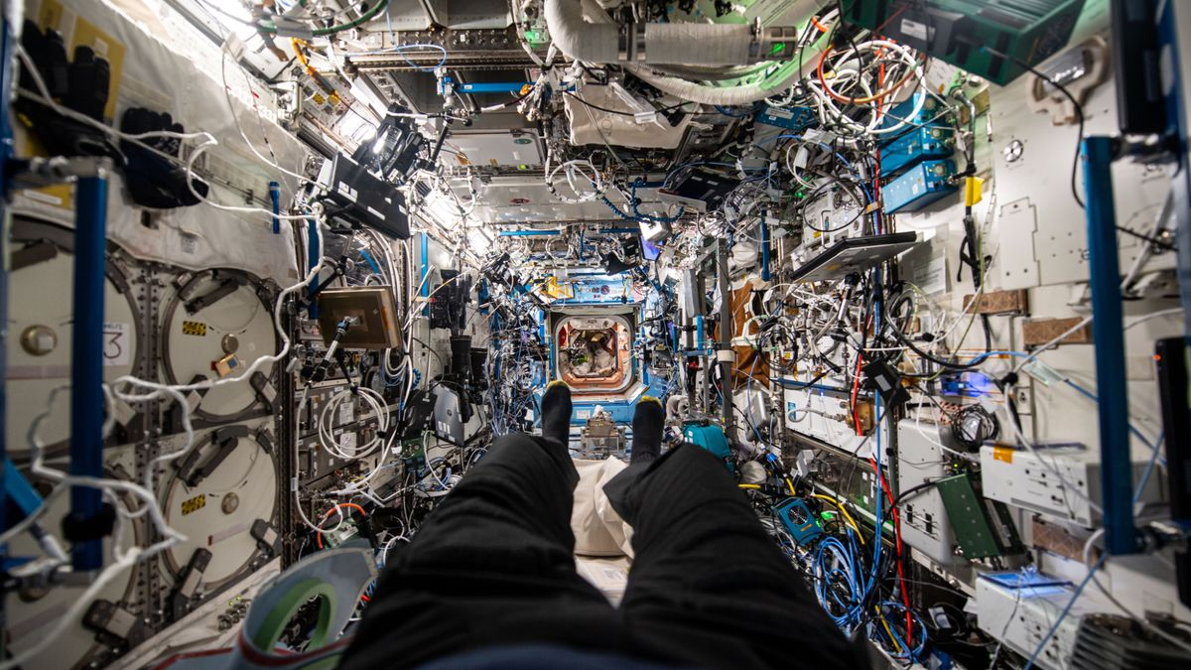


Arkitektens sinne i omloppsbana
Hur rymdstationens design formar besättningens sinne — och hur vi mäter det
En klassrumsworkshop · Orbital Architecture · KTH Kungliga Tekniska högskolan & ESERO Sverige
© ESA – M. Wandt
Notes:
Presentera föreläsaren. Idag: hur stationens design formar besättningens sinne.

Slide 2
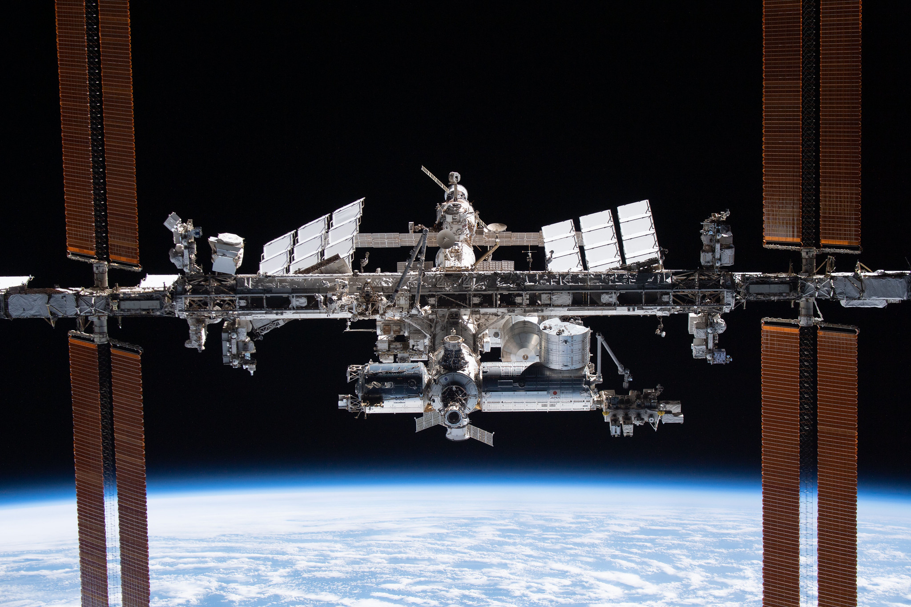
Vad är en rymdstation?
En farkost som stannar i omloppsbana så att besättningar kan bo och arbeta där i veckor till månader
Ett hem och en arbetsplats — besättningen lever med designen varje timme på dygnet
Första stationsbesättningen (Saljut 1, 1971): 24 dagar · ISS-besättningar idag: cirka 6 månader
© NASA / SpaceX
Notes:
Inte ett kort besök; besättningen lever med designen varje timme. Första stationsbesättningen (Saljut 1, 1971): 24 dagar; ISS-besättningar: ~6 månader.

Slide 3
Rymdstationernas korta historia
Saljut
Mir
Tiangong
1971
1986
2021
Sovjetunionen
Sovjetunionen / Ryssland
Kina
Skylab
ISS
1973
1998
USA
internationell
Fråga klassen var varje station byggdes innan du visar etiketterna.
Notes:
Rörig, maskincentrerad utveckling — utrustningen först, människan anpassar sig.

Slide 4
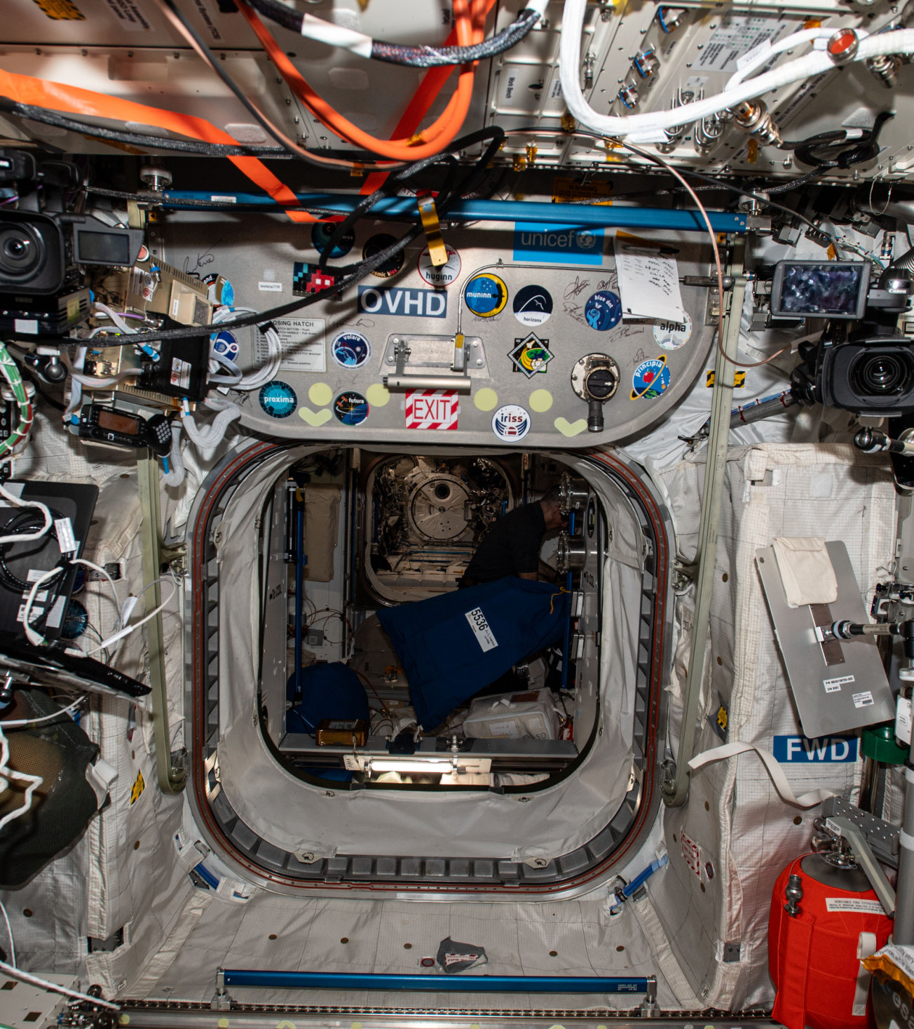
Maskincentrerad design
Kablar överallt
Trångt och bullrigt
Komplext att hantera
Funktionella interiörer — utrustningen först, människan anpassar sig
© ESA – M. Wandt
Notes:
Mönstret upprepas decennium efter decennium.

Slide 5
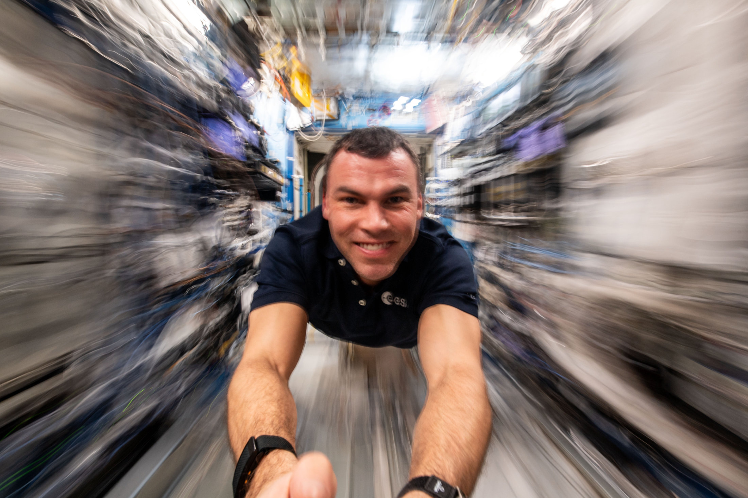
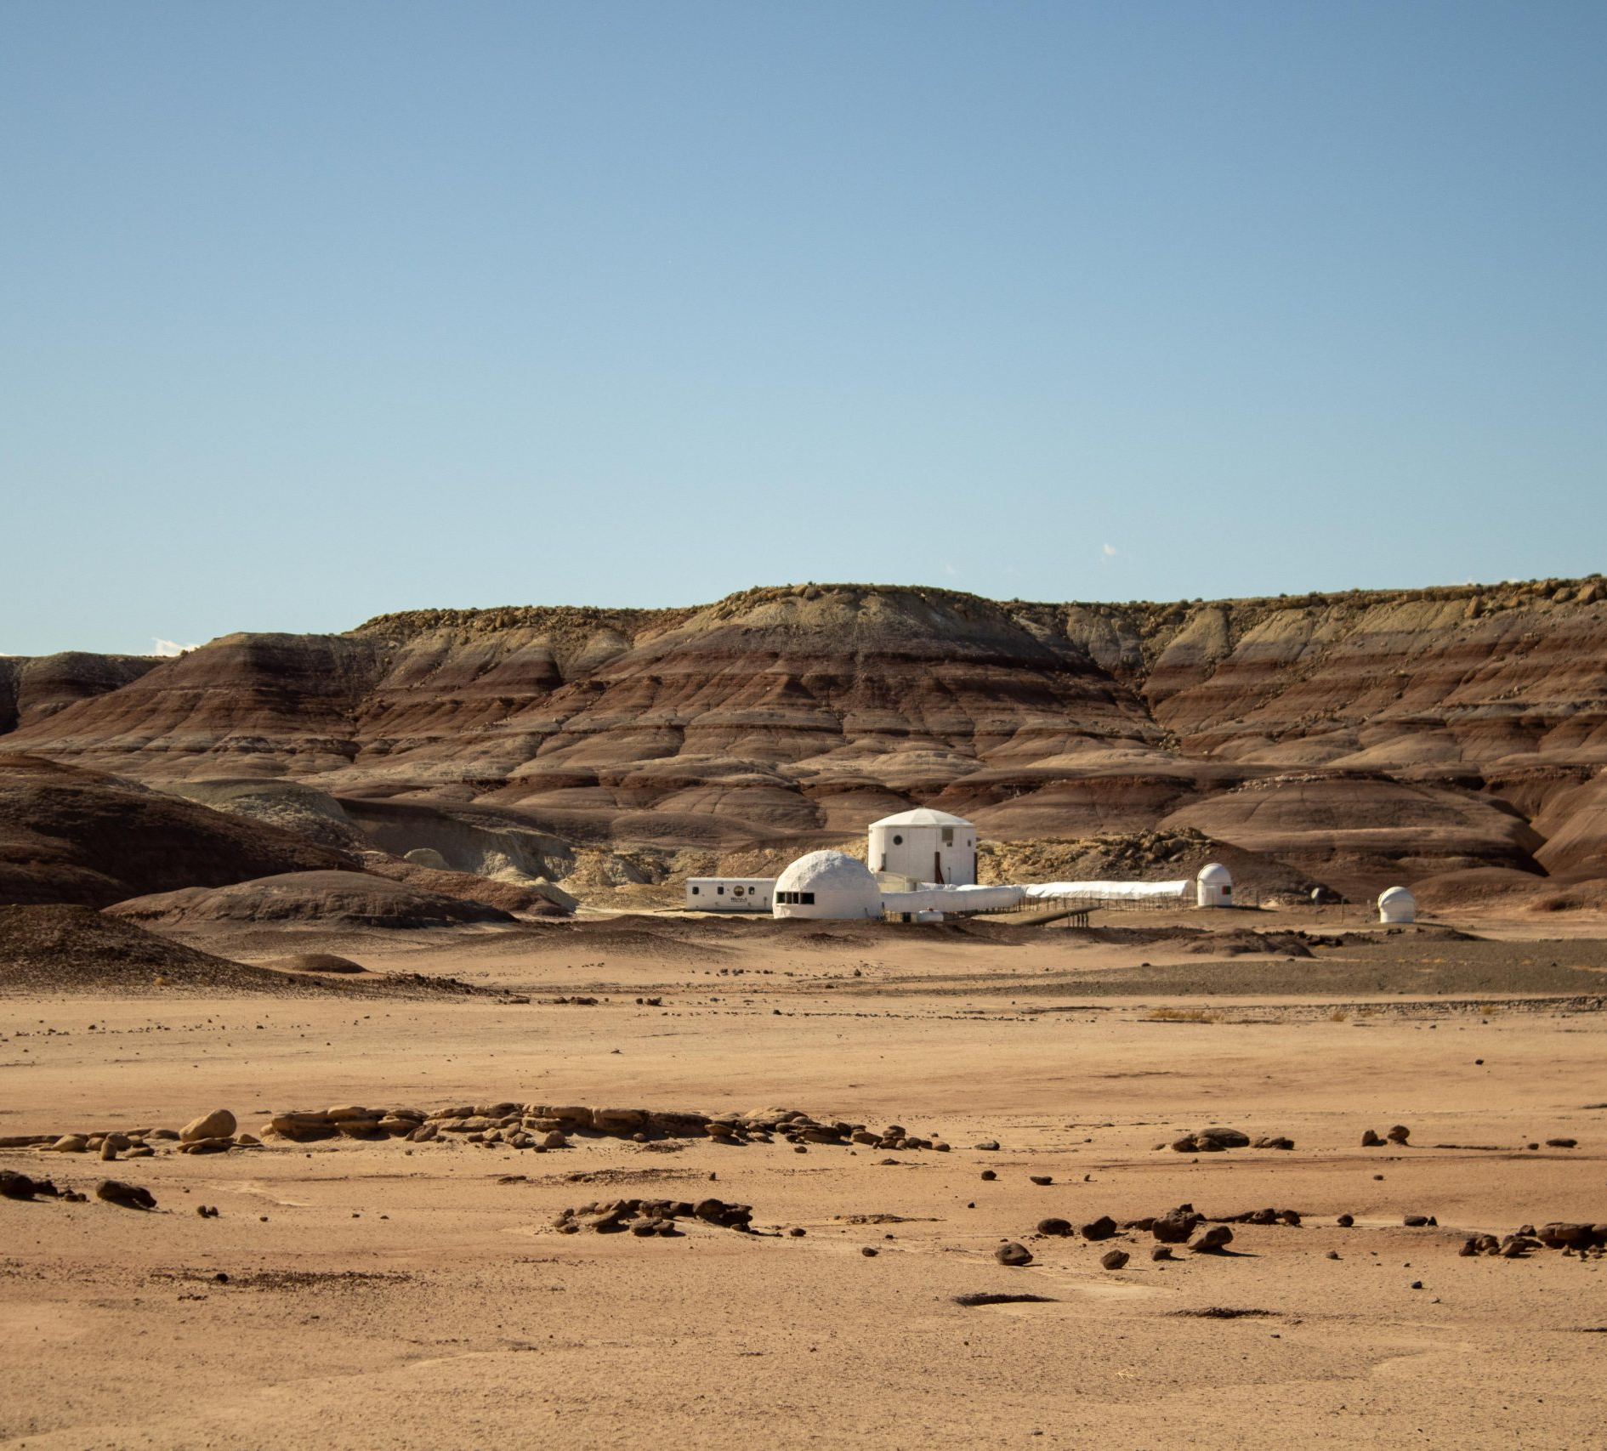
Sverige & ISS
Christer Fuglesang — Sveriges första astronaut; byggde ISS på rymdfärjeuppdragen STS-116 (2006) och STS-128 (2009)
ESA-astronauten Marcus Wandt — projektastronaut som körde dessa tester i omloppsbana under Muninn-uppdraget (2024)
Mars-analoger — samma tester körs på MDRS i Utahöknen med ISAE-SUPAERO-besättningar
© NASA / SpaceX · © ESA – M. Wandt · © ISAE-SUPAERO
Notes:
Fuglesang var med och byggde stationen; Wandt körde Orbital Architecture-experimentet ombord under Muninn-uppdraget.

Slide 6
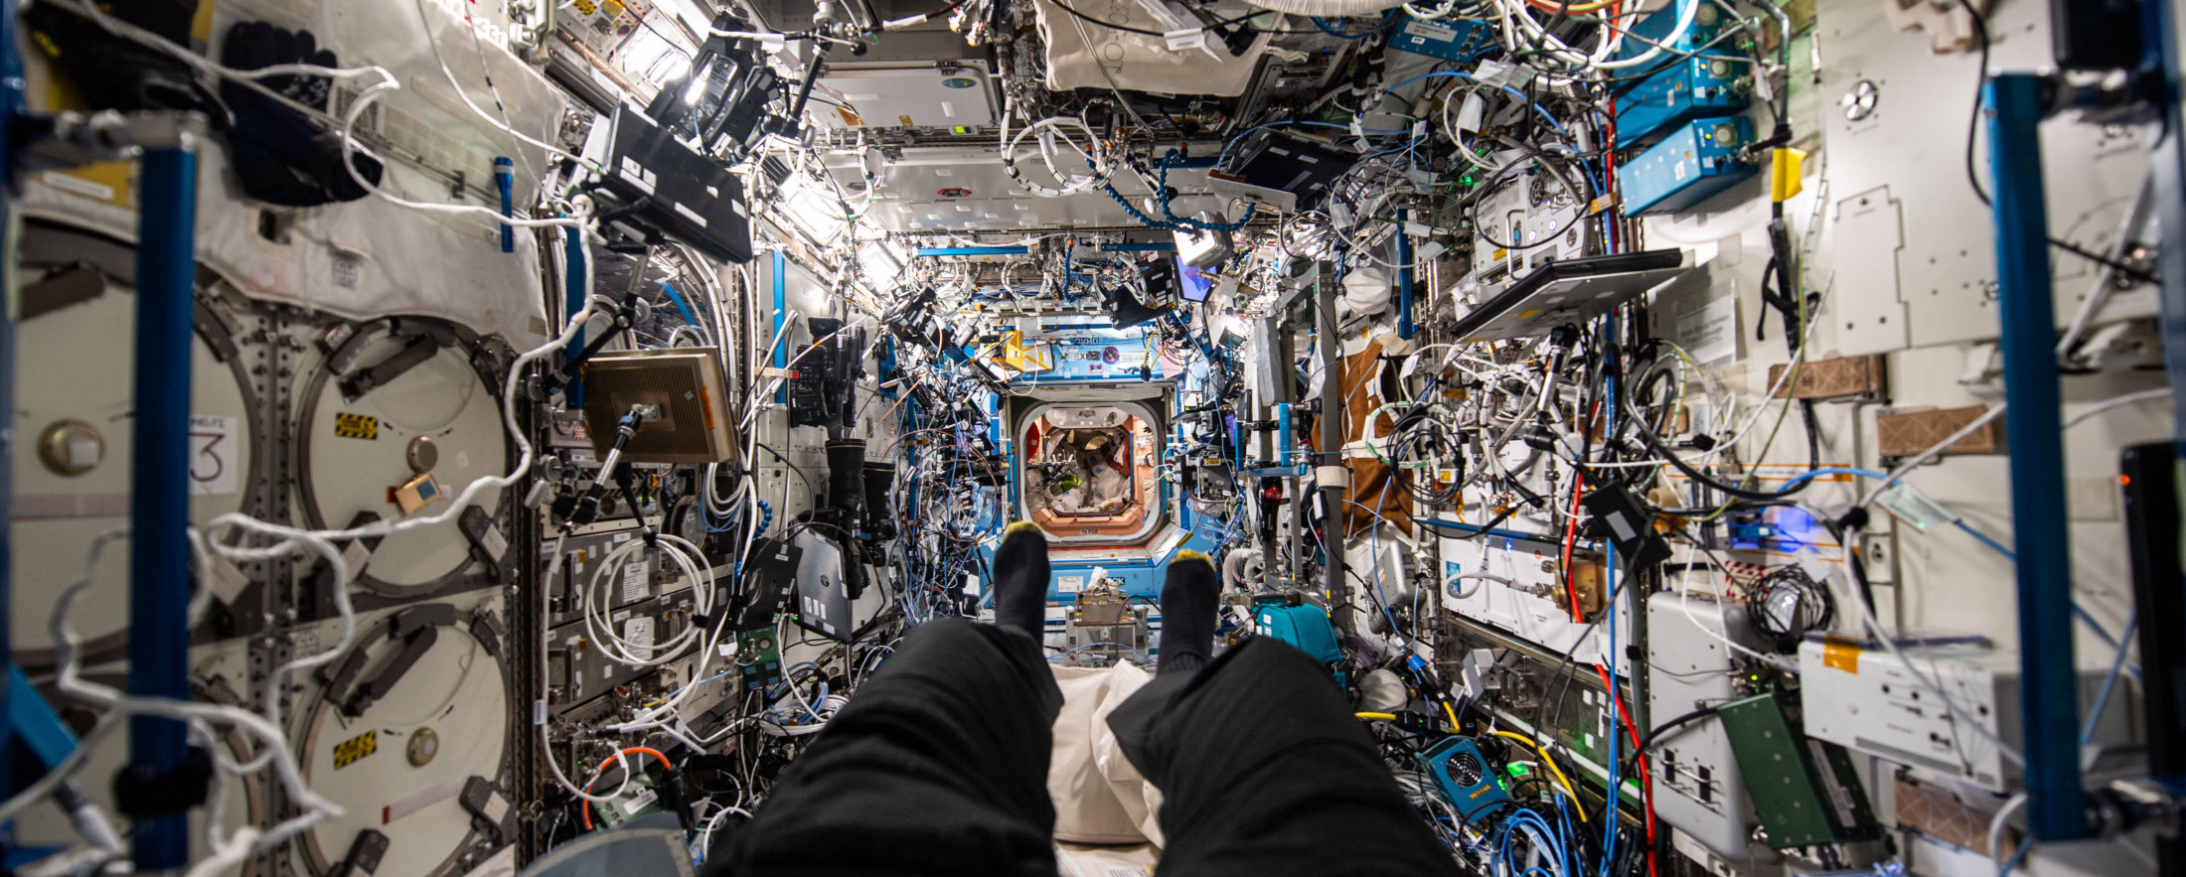
Läget idag
© ESA – M. Wandt · ISS-interiör fotograferad av Marcus Wandt i Destiny-labbet — kablar överallt
Notes:
Nästan det bästa vi har nu — rörigt, bullrigt, dåligt ljus, trångt.

Slide 7
Vad gör rymden stressig?
Rymden först · sedan skola och hem · sedan: vad hjälper dig att slappna av?
© ESA – M. Wandt
Notes:
Öppet ord → whiteboard: rymden, sedan skola/hem, sedan vad som hjälper dig att slappna av. Tavlan står kvar hela lektionen.

Slide 8
Den kognitiva länken
Miljö
buller · ljus · röra · grönska · utrymme
Stress & återhämtning
hur kropp och sinne reagerar
Kognition
uppmärksamhet · minne · beslut
Exempel från tavlan: en bullrig kabin höjer stressen och sänker uppmärksamheten; utsikt över jorden, växter och bra ljus hjälper dig att återhämta dig.
Notes:
Led eleverna till att namnge länkens tre delar innan du visar bilden.

Slide 9
Bättre habitat kräver evidens, inte gissningar
Åsikter går isär — mätningar avgör. Därför testar vi.
Notes:
Knyt an till listan på whiteboarden.

Slide 10
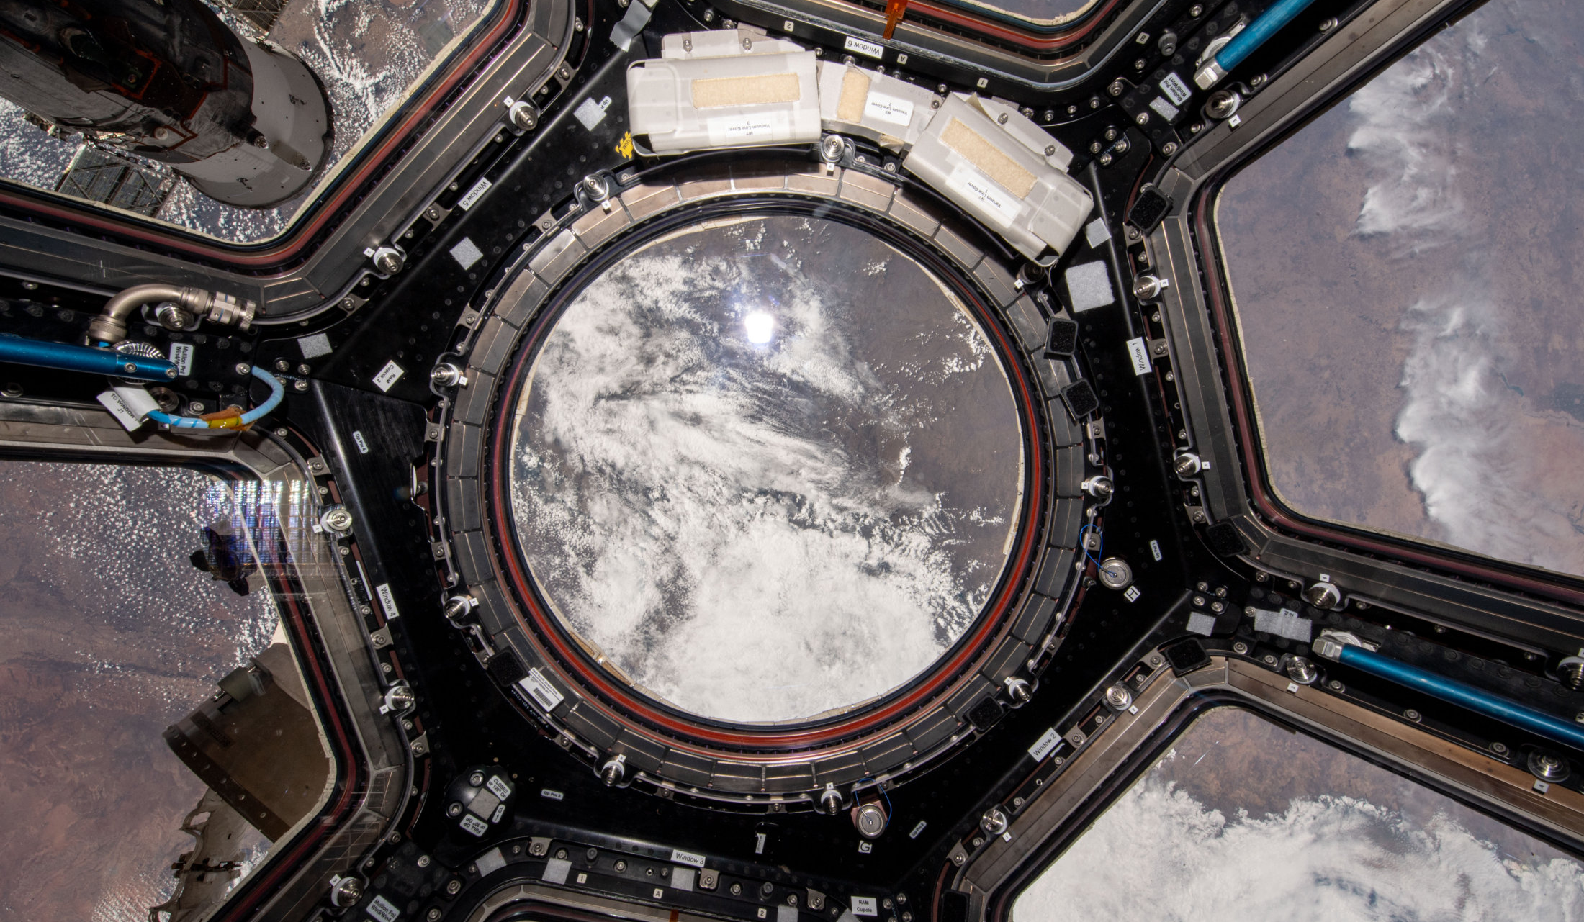
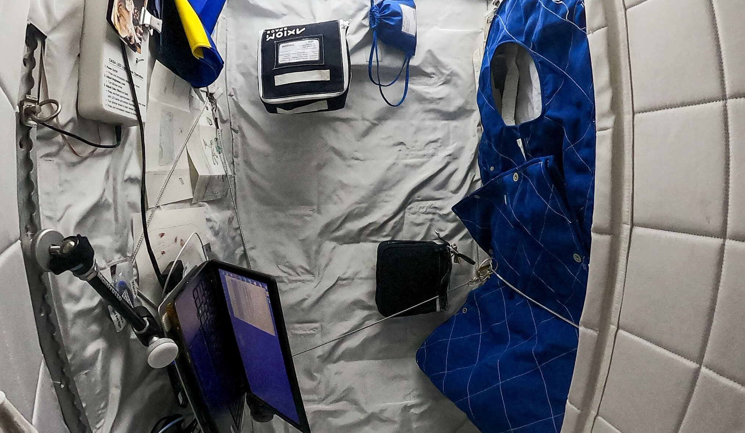
Det besättningar bor i idag
Cupola — det enda fönstret med riktig utsikt över jorden
Besättningens sovhytter — ett privat utrymme stort som en telefonkiosk
© ESA – M. Wandt

Slide 11
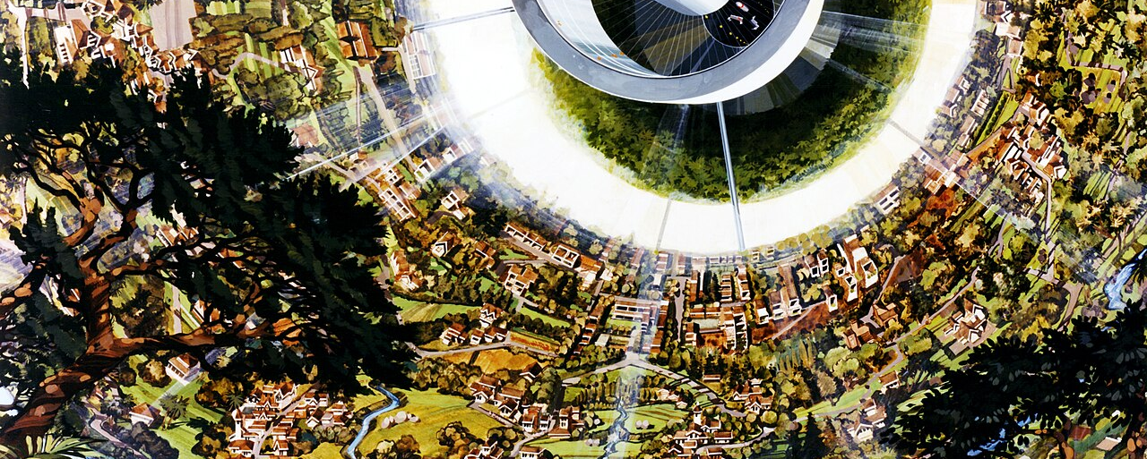
Framtidsvisionen
© NASA – Rick Guidice, NASA Ames Research Center · Roterande habitat med grönska och fönster — konceptkonst från 1970-talet
Notes:
Inspirerande — men kanske århundraden bort (föreläsarens egen uppskattning).

Slide 12
Små steg idag
Små kvantitativa experiment
mät en sak i taget: buller, ljus, röra…
Kvalitativ förändring över tid
bättre designade stationer, gladare och skarpare besättningar
Vi tar de stegen nu — och idag gör ni det också.
Notes:
Vi tar de stegen nu.

Slide 13
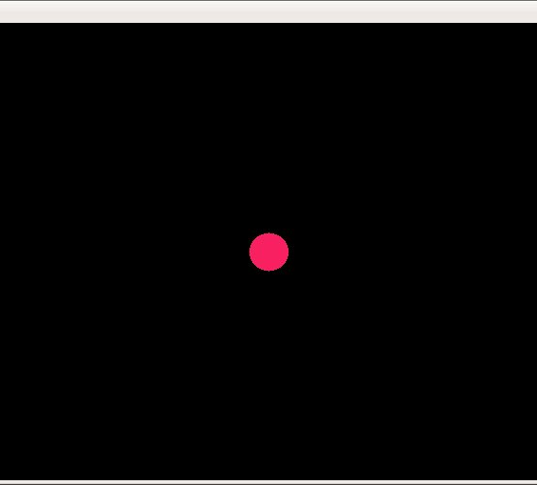
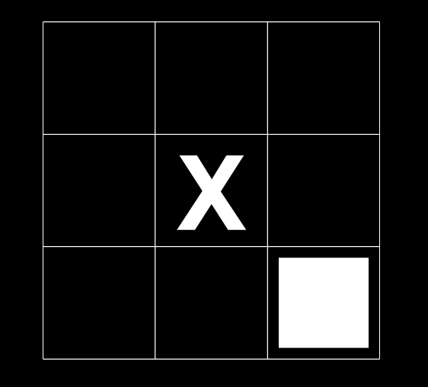
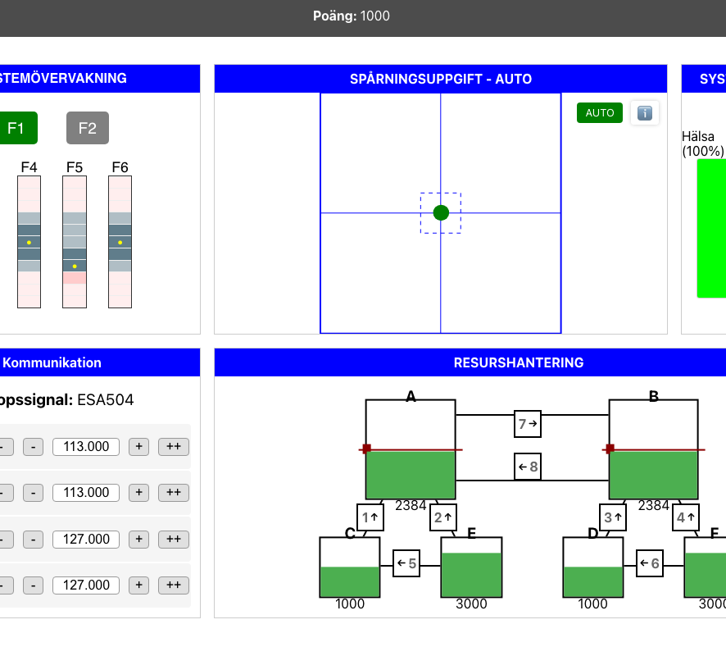
Hur vi testar kognition
Reaktionstid (PVT-typ) — vakenhet · alla, som uppvärmning
N-Back — arbetsminne · 16–18 år
MATB — exekutiv funktion · fokus 14–15 år
”Hur vet din mattelärare om du är bra på matte?” → prov.
Notes:
Ställ frågan till klassen först. Tre test, tre kognitiva funktioner.

Slide 14
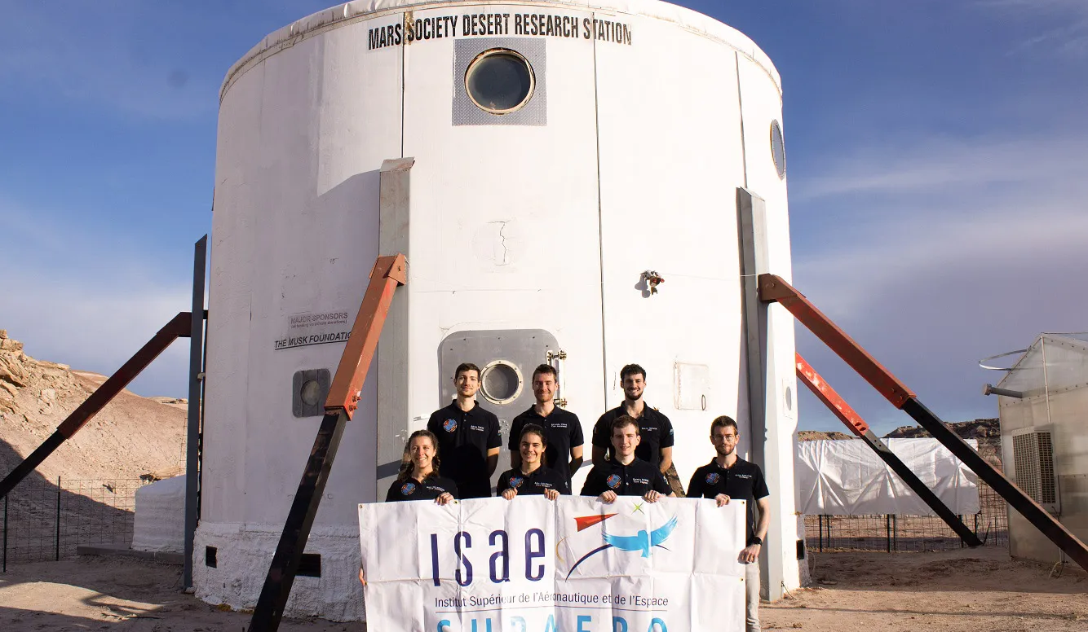
Var forskningen körs
MDRS, Utah — Mars Desert Research Station med ISAE-SUPAERO-besättningar (MDRS 275, 293, 311, 330)
ISS — Marcus Wandt, ESA:s Muninn-uppdrag, 2024
© ISAE-SUPAERO · © ESA – M. Wandt

Slide 15
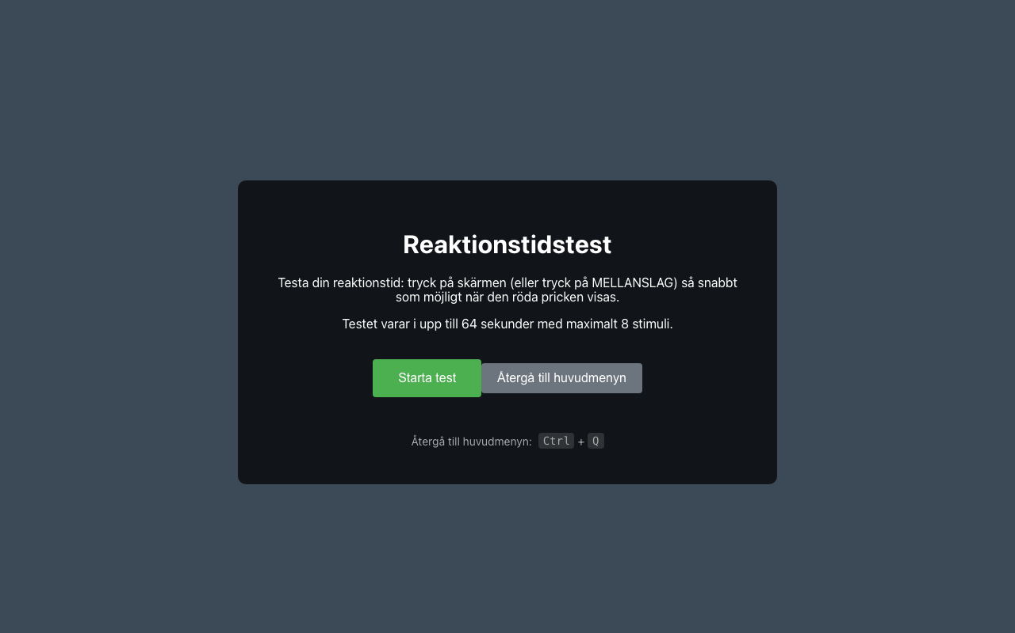

Reaktionstid — en runda
Tryck på skärmen (eller MELLANSLAG) så snabbt du kan när den röda pricken visas
En runda · 8 prickar · ungefär en minut
Alla är olika — störfaktorer
Du mot dig själv: Förhållandelabbet jämför dig senare med dig själv, i % av din egen poäng
Skanna för att öppna
/reaction-default
magkosm.github.io/orbarch-edu/reaction-default?lng=sv
Startskärm. Skriv ditt genomsnitt och din snabbaste tid på elevbladet.
Notes:
Släpp QR-koden när ni är redo. Visa ENDAST denna QR.

Slide 16
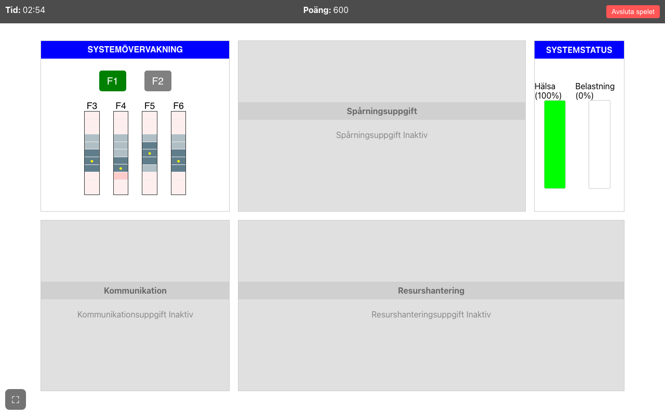
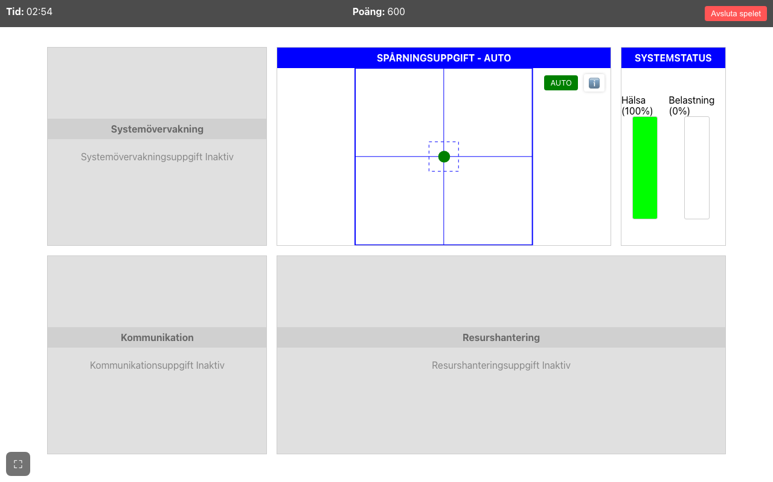
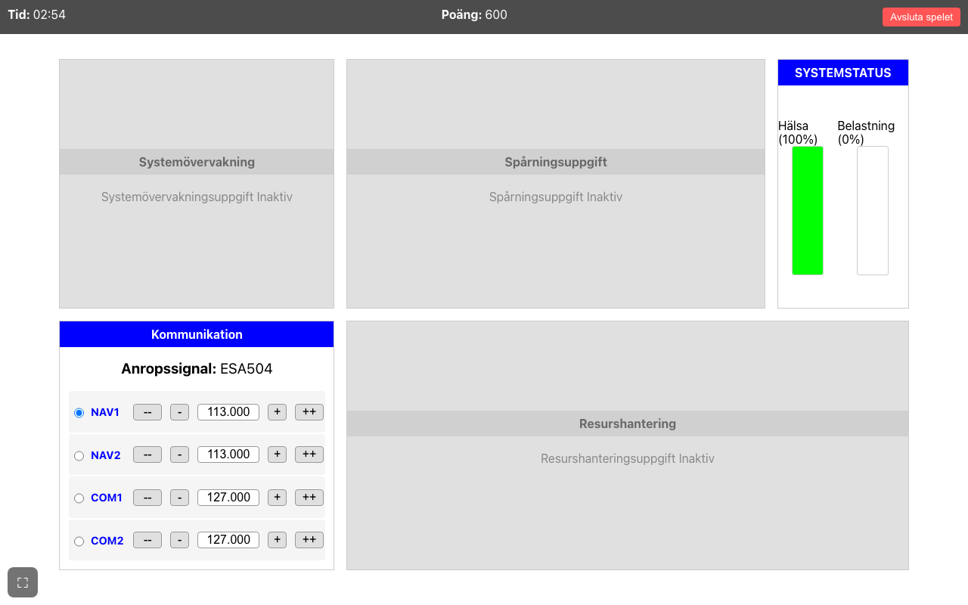
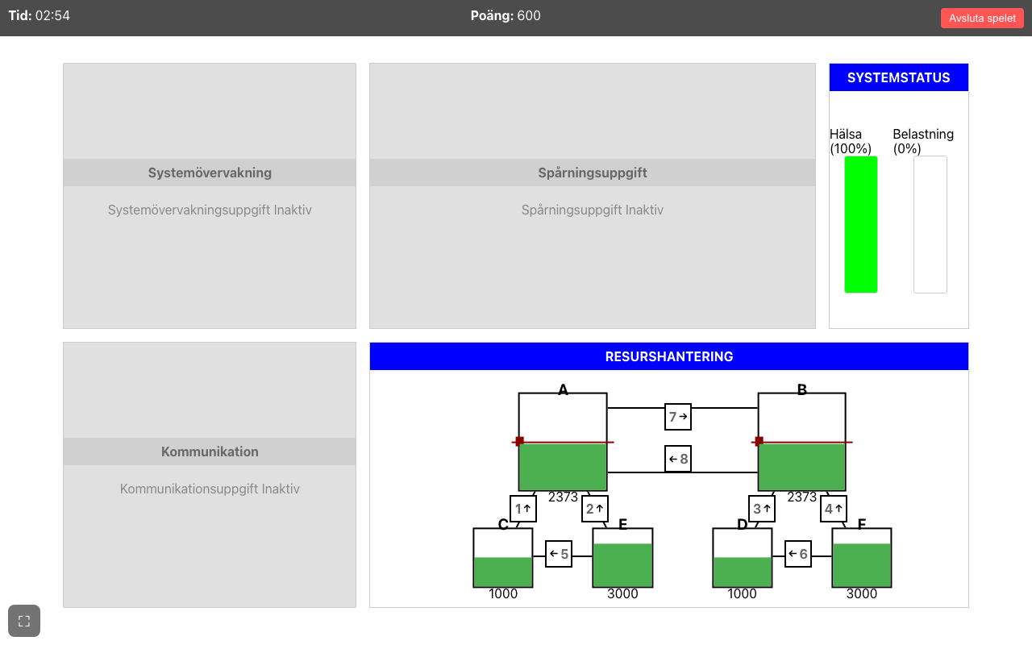
MATB — fyra uppgifter samtidigt (lärardemo)
Systemövervakning — tryck på lampan eller mätaren som går fel
Spårning — håll markören i rutan när det står MANUELL
Kommunikation — svara bara på anrop till din egen anropssignal
Resurshantering — håll tank A och B på målnivån
Förinställningar → Träningslägen: en uppgift i taget på projektorn. Ingen elev-QR än.
Notes:
Bara på projektorn tills provkörningen. Läs varje instruktionsruta högt med egna ord.

Slide 17
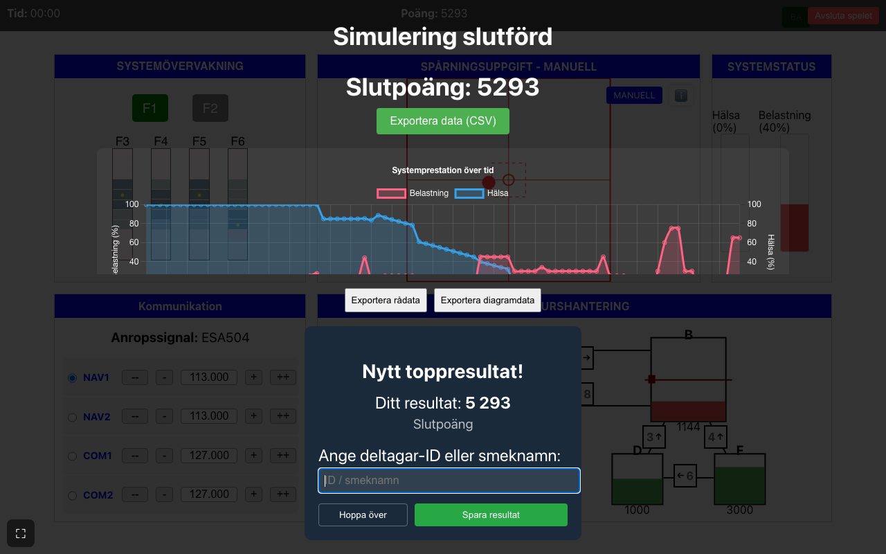

MATB provkörning
Alla: en provkörning (2 minuter)
Avsluta inte — låt tiden gå ut
I slutet: läs av Slutpoäng högst upp
Om en ruta ber om ett namn: tryck på Hoppa över — inga riktiga namn
Skanna för att öppna
/2min
magkosm.github.io/orbarch-edu/2min?lng=sv
Slutskärm: Slutpoäng högst upp; rutan för rekordlistan kan hoppas över.
Notes:
Gå runt i rummet. Elever som fastnar har oftast glömt AUTO/MANUELL-regeln eller saknar ljud.

Slide 18
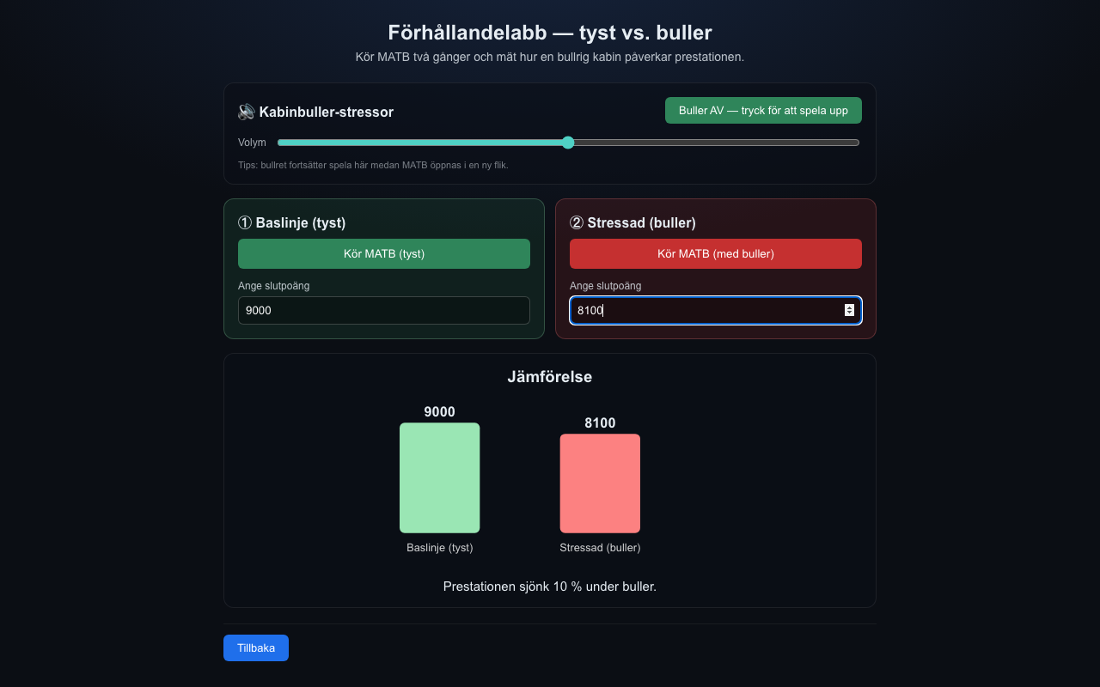

Förhållandelabb — tyst vs. buller
① Tyst körning — alla tillsammans, högtalare av
② Körning med kabinbuller — alla tillsammans, högtalare på
Skriv in båda poängen i Förhållandelabbet
Läs av % förändring och för över den till elevbladet
Skanna för att öppna
/condition-lab
magkosm.github.io/orbarch-edu/condition-lab?lng=sv
Båda poängen inskrivna: jämförelsen och % förändring visas.
Notes:
MATB öppnas i en ny flik; gå tillbaka till den här fliken för att skriva in poängen. Räkna med blandade resultat — det är diskussionen.

Slide 19
Inlärning och platå
Som en ny sport: du förbättras snabbt, sedan når du en platå
Dagliga svängningar finns kvar — sömn, humör, mat
Riktiga studier upprepar tills poängen är stabila, sedan testas förhållanden
Idag får ni ett smakprov på det protokollet
Notes:
Rita på whiteboarden; riktiga studier upprepar tills det är stabilt.

Slide 20
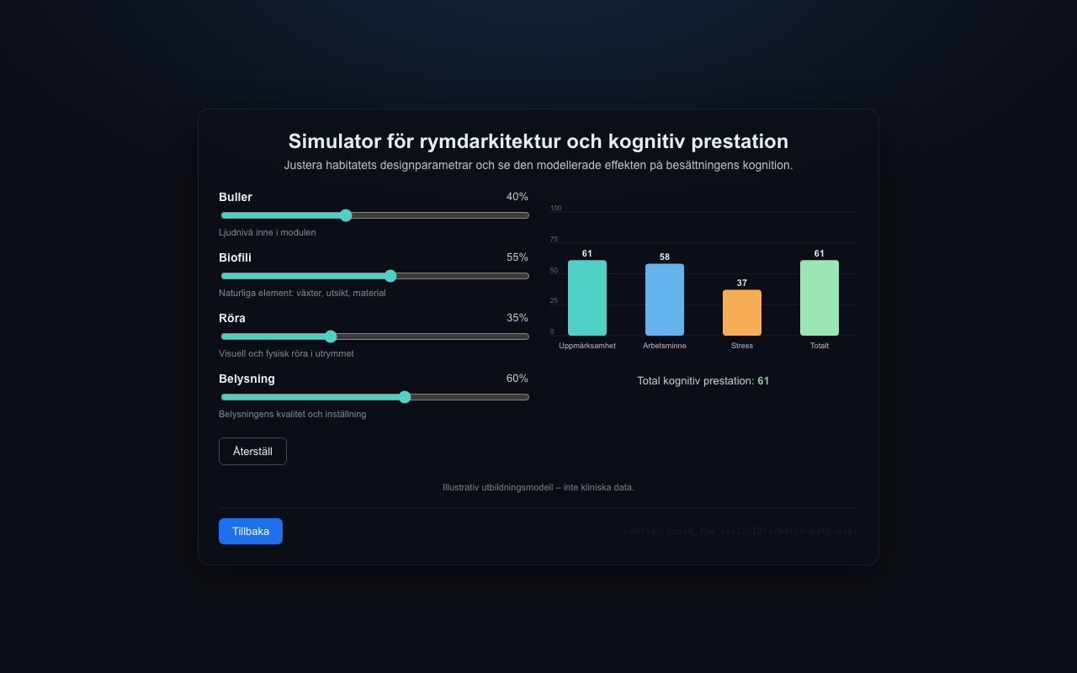

Arkitektursimulator
En illustrativ modell inspirerad av forskning
Reglage: buller · ljus · röra · biofili
Se uppmärksamhet, arbetsminne och stress förändras
Hitta den bästa och den sämsta kabinen
Skanna för att öppna
/simulator
magkosm.github.io/orbarch-edu/simulator?lng=sv
Dra i reglagen; staplarna uppdateras direkt.
Notes:
Säg tydligt: en pedagogisk modell, inte uppmätta data.

Slide 21
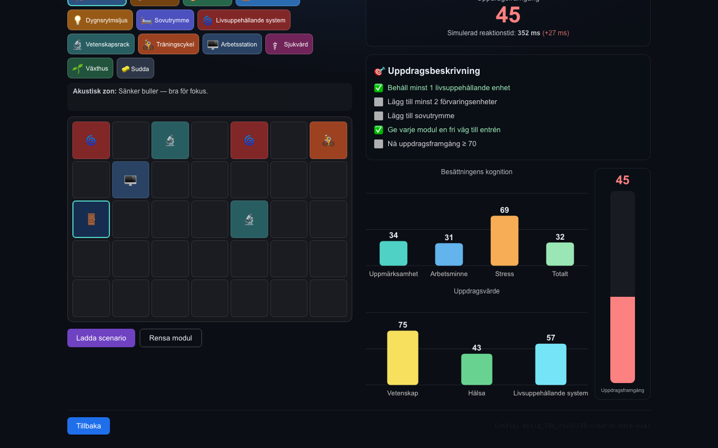

Ritningsdesigner — uppdragsbeskrivning
Designa en stationsmodul på rutnätet
Besättningens kognition vs. vetenskap och teknik — varje del är en avvägning
Varje modul behöver en fri korridor till entrén
Mål: Uppdragsframgång ≥ 70
Skanna för att öppna
/blueprint
magkosm.github.io/orbarch-edu/blueprint?lng=sv
Ladda scenario ger en startlayout; checklistan i uppdragsbeskrivningen blir grön efter hand.
Notes:
Upprepa regeln om korridor till entrén. Visa en elevs högpoängslayout på projektorn.

Slide 22
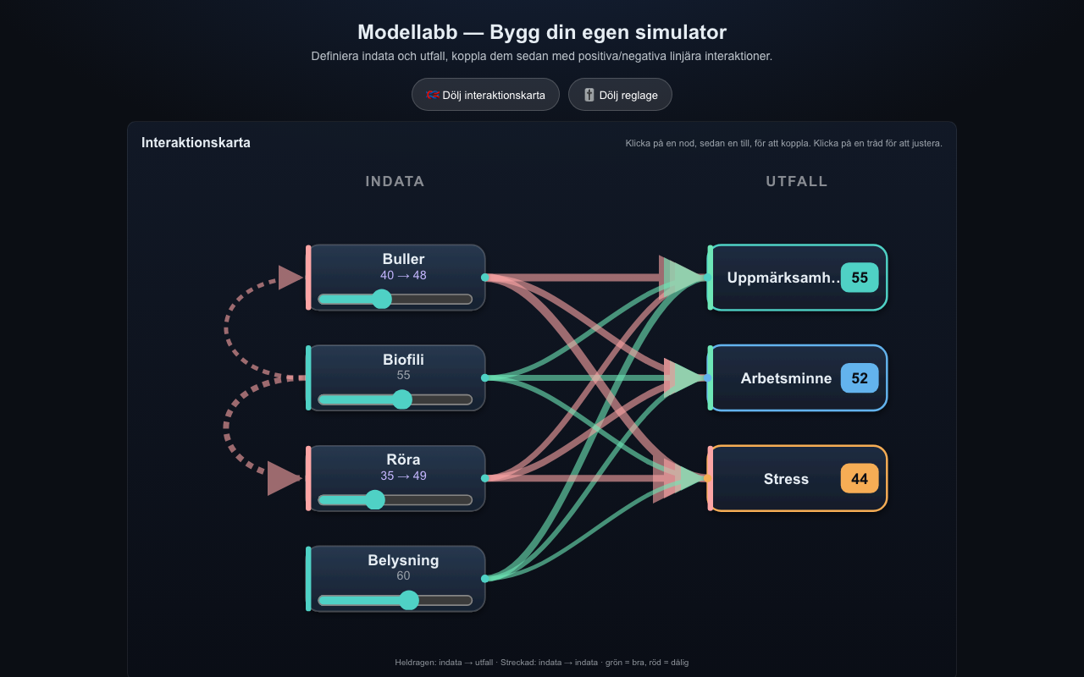

Modellabb (valfritt)
Bygg din egen simulator
Lägg till indata och utfall från whiteboardlistan
Gröna trådar hjälper, röda trådar skadar
Om det här utfallet är viktigt — vad ska vi designa för?
Skanna för att öppna
/model-lab
magkosm.github.io/orbarch-edu/model-lab?lng=sv
Interaktionskartan visar varje koppling i modellen.
Notes:
Stryk det här blocket först om tiden är knapp.

Slide 23
Utgångsbiljett
Två post-it-lappar per elev — skriv ditt namn på varje.
① Hjälper kognitionen
något i arkitekturen som hjälper besättningens sinne
② Försämrar kognitionen
något i arkitekturen som försämrar den
Notes:
Samla in lapparna till en klassrumsutställning eller lärargenomgång.

Slide 24
Fyra saker att ta med hem
Rymden är för alla.
Arkitektur handlar om människor.
Design är en serie avvägningar.
Ni är framtiden för rymdutforskning.
Notes:
Landa dagens stora idéer; tacka dem som framtidens rymdarkitekter.

Slide 25

Tack
Öppna appen hemma
magkosm.github.io/orbarch-edu
Orbital Architecture · KTH Kungliga Tekniska högskolan · ESERO Sverige
Notes:
Visa hubbens QR så att eleverna kan utforska hemma.

